Slide 1
Diagnostic de performance énergétique
Méthodologies d'évaluation, instrumentation et mesures in situ.
Dr. DAHHAOUI Hachimi

Slide 2
Objectifs du Chapitre
Comprendre l’importance du diagnostic énergétique dans la réhabilitation des bâtiments.
Maîtriser les méthodologies d’évaluation (approches qualitatives et quantitatives).
Identifier et utiliser les indicateurs clés de performance énergétique (ex. EUI (Energy Use Intensity), consommation par m²).
S’initier aux techniques et aux outils de mesure in situ (capteurs, relevés, inspections).
Situer le diagnostic énergétique comme une étape essentielle pour orienter les interventions de rénovation.
Développer une approche interdisciplinaire et critique en collaborant avec ingénieurs, techniciens et architectes.
Dr. DAHHAOUI Hachimi

Slide 3
Importance du Diagnostic Énergétique
Permet d'identifier les faiblesses de la performance énergétique et les opportunités d'amélioration.
Contribue à réduire les consommations et les coûts énergétiques.
Sert de fondation pour la planification et la mise en œuvre de solutions de réhabilitation.
Assure la conformité aux normes et réglementations en vigueur.
Facilite une approche interdisciplinaire en réunissant divers experts (ingénieurs, techniciens, architectes).
Encourage la prise de décision basée sur des données précises et fiables.
Dr. DAHHAOUI Hachimi

Slide 4
Contexte Législatif et Réglementaire en Algérie
Politiques et Stratégies Nationales :
L'Algérie a adopté plusieurs politiques pour promouvoir l'efficacité énergétique, notamment à travers la Stratégie Nationale d'Efficacité Énergétique (SNEE), qui vise à réduire la consommation énergétique dans divers secteurs, y compris le résidentiel et le tertiaire.
Cadre Réglementaire et Normatif :
Le Code de la Construction intègre désormais des normes thermiques destinées à améliorer l'isolation et la performance énergétique des bâtiments.
Des règlements spécifiques imposent des exigences minimales de performance pour les constructions neuves et encouragent la rénovation des bâtiments existants.
Incitations et Mesures de Soutien :
Des incitations fiscales et des subventions sont parfois mises en place pour soutenir les travaux de rénovation énergétique.
Les propriétaires et gestionnaires de bâtiments sont encouragés, voire obligés dans certains cas, à réaliser des diagnostics énergétiques pour identifier les opportunités d'amélioration.
Dr. DAHHAOUI Hachimi

Slide 5
Contexte Législatif et Réglementaire en Algérie
Exemples Concrets en Algérie :
Programmes Pilotes Urbains : Des initiatives dans des villes comme Alger et Oran ont été lancées pour moderniser l'enveloppe thermique des bâtiments et installer des systèmes de chauffage et de climatisation plus efficaces.
Modernisation des Infrastructures : Mise en œuvre de projets visant à intégrer des systèmes de gestion technique (domotique) dans les bâtiments publics et résidentiels afin d'optimiser la consommation énergétique.
Actions Locales : Collaboration entre les autorités locales et les entreprises pour rénover des bâtiments emblématiques et réduire leur empreinte énergétique.
Importance de la Conformité :
Le respect de ces normes et régulations est essentiel pour assurer la durabilité des bâtiments, réduire les coûts énergétiques et contribuer à la diminution des émissions de gaz à effet de serre.
La conformité facilite également l'accès aux financements et aides destinés aux projets de réhabilitation énergétique.
Dr. DAHHAOUI Hachimi

Slide 6
Définitions Clés
Diagnostic Énergétique : Processus d'évaluation de la performance énergétique d'un bâtiment, visant à identifier les sources de déperdition et les opportunités d'amélioration.
Audit Énergétique : Analyse approfondie incluant des mesures in situ et des simulations, permettant de quantifier la consommation énergétique et de proposer des recommandations pour optimiser l'efficacité.
Performance Énergétique : Mesure de l'efficacité avec laquelle un bâtiment utilise l'énergie, souvent évaluée via des indicateurs tels que l'Intensité de Consommation Énergétique (EUI).
Bilan Énergétique : Compilation et analyse des flux énergétiques d'un bâtiment sur une période donnée pour déterminer les forces et faiblesses de sa performance énergétique.
Réhabilitation Énergétique : Ensemble des interventions techniques et organisationnelles visant à améliorer l'efficacité énergétique d'un bâtiment, incluant l'optimisation de l'enveloppe, des systèmes techniques et l'intégration de technologies innovantes.

Slide 7
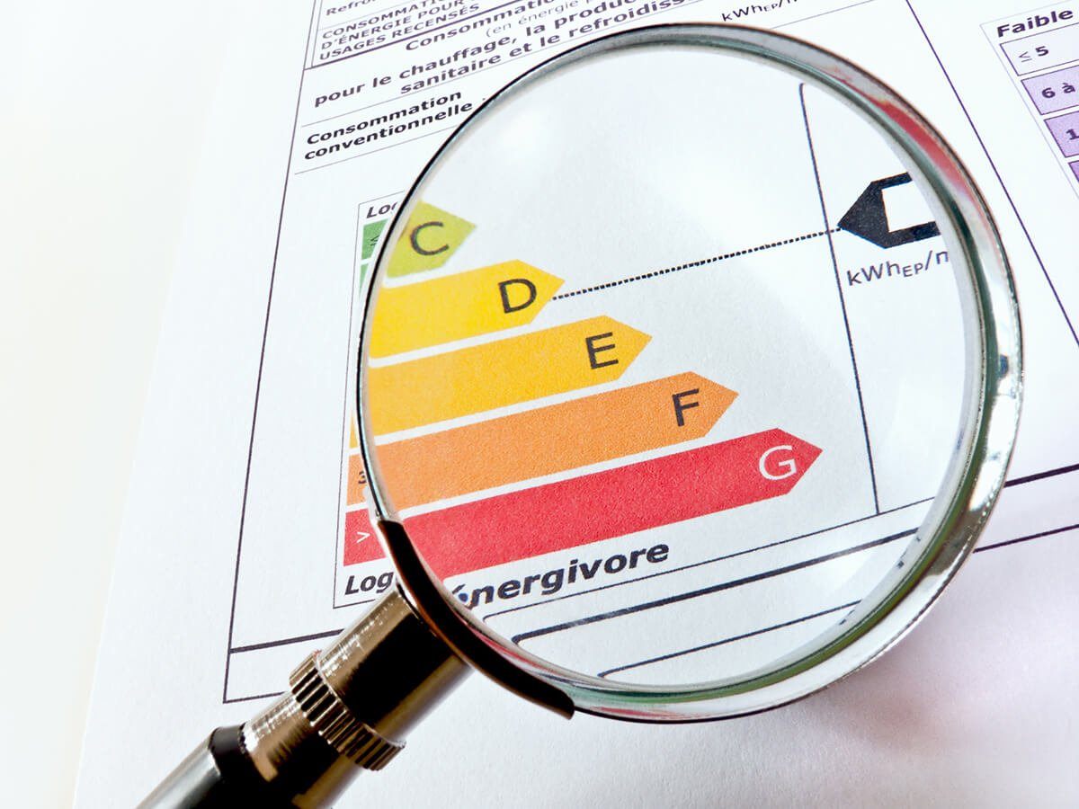
Historique et Évolution
Origines du Diagnostic Énergétique :
Premières inspections basées sur l'observation visuelle et l'analyse des consommations.
Approche Intégrée :
Combinaison des observations in situ avec des outils de simulation pour une analyse complète.
Évolution vers une démarche interdisciplinaire impliquant ingénieurs, techniciens et architectes.
Évolution des Techniques :
Passage des méthodes qualitatives aux approches intégrant des mesures quantitatives précises.
Introduction progressive d'instruments de mesure spécialisés (ex. : blower door test, caméras thermiques).
Influence des Politiques Publiques :
Adaptation des méthodes de diagnostic aux exigences législatives et normatives.
Impact des initiatives nationales et internationales sur l'amélioration continue des pratiques.
Innovations Technologiques :
Développement et adoption de logiciels de simulation numérique et de modélisation thermique.
Intégration de technologies modernes (capteurs connectés, IoT) pour améliorer la fiabilité des diagnostics.
Impact sur la Réhabilitation Énergétique :
Les progrès historiques ont permis d'affiner les stratégies de réhabilitation en offrant des diagnostics de plus en plus précis.
Dr. DAHHAOUI Hachimi

Slide 8
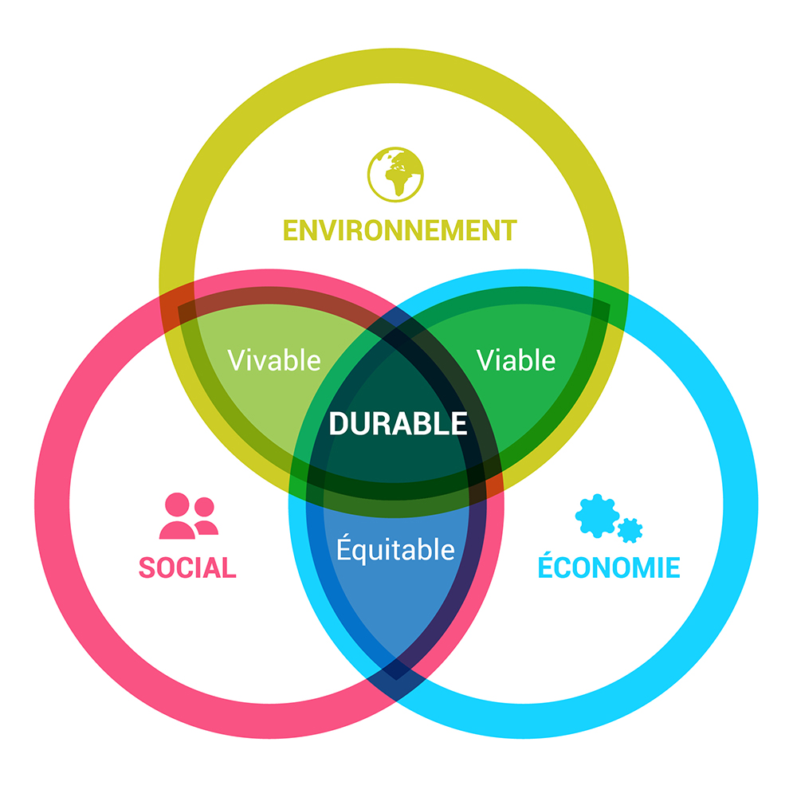
Enjeux Environnementaux et Économiques
Réduction des émissions de gaz à effet de serre :
Optimiser la performance énergétique permet de diminuer l'empreinte carbone des bâtiments.
Contribue à la lutte contre le changement climatique.
Impact sur la qualité de vie et le confort des occupants :
Un environnement intérieur optimisé améliore le bien-être et la santé des usagers.
Renforce l'attractivité des bâtiments rénovés.
Préservation des ressources naturelles :
Une meilleure efficacité énergétique réduit la dépendance aux énergies fossiles.
Favorise une utilisation raisonnée et durable des ressources énergétiques.
Contribution aux objectifs de développement durable :
Alignement avec les politiques nationales et internationales de réduction des émissions.
Soutien à l'innovation et aux emplois dans le secteur des énergies renouvelables et de la rénovation.
Avantages économiques à court et long terme :
Réduction significative des factures d'énergie.
Valorisation du patrimoine immobilier grâce à l'amélioration de la performance énergétique.
Amélioration de la rentabilité des investissements en réhabilitation.
Dr. DAHHAOUI Hachimi

Slide 9
Synergie avec la Réhabilitation Énergétique
Orientation des Interventions :
Le diagnostic énergétique identifie précisément les zones à améliorer, orientant ainsi les travaux de rénovation.
Optimisation des Ressources :
Cible précisément les besoins en rénovation, réduisant ainsi les coûts et évitant les interventions superflues.
Priorisation des Actions Correctives :
Permet de classer par ordre de priorité les interventions en fonction de leur impact sur la performance globale du bâtiment.
Suivi et Amélioration Continue :
Le diagnostic sert de référence pour évaluer l’efficacité des travaux de réhabilitation et ajuster les actions futures.
Approche Globale et Intégrée :
Favorise une collaboration étroite entre ingénieurs, architectes et techniciens pour élaborer des solutions cohérentes et efficaces.
Dr. DAHHAOUI Hachimi

Slide 10
Approche Multidisciplinaire
Collaboration entre Experts :
Le diagnostic énergétique repose sur la contribution de plusieurs disciplines pour une évaluation complète.
Apport des Architectes :
Intégration des aspects esthétiques et fonctionnels dans la réhabilitation.
Proposition de solutions innovantes pour améliorer l’enveloppe du bâtiment.
Rôle des Ingénieurs :
Réalisation des calculs techniques et analyses structurelles.
Identification des points critiques liés aux systèmes énergétiques.
Participation des Spécialistes Environnementaux :
Évaluation des impacts environnementaux des consommations énergétiques.
Conseils sur les stratégies de réduction de l’empreinte carbone.
Intervention des Techniciens :
Réalisation des mesures in situ et vérification de la qualité des données.
Maintenance et calibrage des instruments de mesure.
Bénéfices d’une Approche Interdisciplinaire :
Favorise une vision globale et cohérente du projet.
Permet d’optimiser les interventions en combinant expertise technique, économique et environnementale.
Dr. DAHHAOUI Hachimi

Slide 11
Introduction aux Méthodologies d’Évaluation
Enjeux des Méthodes d’Évaluation :
Identifier les sources de déperdition et les opportunités d’amélioration.
Fournir des données fiables (qualitatives et quantitatives) pour orienter les interventions de réhabilitation
Rôle des Méthodologies :
Servir de base pour l’analyse comparative et l’optimisation des stratégies de rénovation.
Permettre une prise de décision éclairée grâce à des indicateurs fiables (ex. Intensité de Consommation Énergétique – EUI).
Approche Pluridisciplinaire :
Combiner les observations in situ, les mesures précises et la modélisation numérique.
Utiliser des méthodes complémentaires pour enrichir l’analyse et garantir une évaluation complète.
Dr. DAHHAOUI Hachimi

Slide 12
Approche Qualitative vs Quantitative
Approche Qualitative :
Basée sur des observations, inspections visuelles et entretiens.
Permet d’identifier les anomalies, comportements et dysfonctionnements du bâtiment de manière subjective.
Exemples : évaluation visuelle de l’état des isolants, entretien avec les occupants pour recueillir leurs impressions sur le confort.
Complémentarité des Approches :
L’approche qualitative permet de formuler des hypothèses sur les zones problématiques.
L’approche quantitative offre des données vérifiables pour confirmer et quantifier ces hypothèses.
Ensemble, elles fournissent une analyse complète et fiable du diagnostic énergétique.
Approche Quantitative :
Fondée sur des mesures précises et des données chiffrées.
Utilise des instruments de mesure (capteurs, dataloggers) pour collecter des données objectives.
Exemples : relevés de température, mesures des débits d’air, intensité de consommation énergétique (EUI).

Slide 13
Audit Énergétique de Base
Définition et Objectifs :
Réaliser une première évaluation rapide de la performance énergétique du bâtiment.
Identifier les principales sources de déperdition et les opportunités d’amélioration.
Avantages :
Mise en œuvre rapide et à coût modéré.
Permet de cibler rapidement les zones nécessitant une analyse plus approfondie.
Idéal pour une première approche dans le cadre d’une réhabilitation.
Limites :
Moins détaillé et précis qu’un audit énergétique approfondi.
Peut ne pas détecter certaines anomalies complexes ou spécifiques.
S’appuie principalement sur des observations et données de base.
Méthodologie :
Inspection visuelle de l’enveloppe du bâtiment et des installations (chauffage, ventilation, climatisation).
Recueil des données existantes (factures d’énergie, plans, historique de consommations).
Entretiens avec les occupants pour évaluer le confort et l’usage des espaces.

Slide 14
Audit Énergétique Approfondi
Définition et Objectifs :
Réaliser une analyse détaillée et complète de la performance énergétique du bâtiment.
Quantifier précisément les consommations et identifier les déperditions énergétiques.
Indicateurs Spécifiques :
Calcul de l’Intensité de Consommation Énergétique (EUI) pour une évaluation précise.
Analyse des coefficients de performance (COP) des systèmes de chauffage et climatisation.
Identification et quantification des ponts thermiques et des zones de déperdition.
Méthodologie Approfondie :
Inspection minutieuse de l’ensemble de l’enveloppe du bâtiment et de ses installations techniques.
Utilisation d’instruments de mesure spécialisés (caméras thermiques, blower door test, dataloggers).
Recueil de données détaillées sur les systèmes de chauffage, ventilation, climatisation et éclairage.
Analyse par simulation et modélisation thermique pour valider les observations in situ.
Avantages :
Offre une vision complète et détaillée de la performance énergétique.
Permet de planifier des interventions ciblées et optimisées.
Fournit des données fiables pour une prise de décision éclairée en matière de réhabilitation.
Limites :
Nécessite davantage de temps et de ressources que l’audit énergétique de base.
Requiert des compétences techniques pointues pour l’interprétation des résultats.
Peut entraîner des coûts supplémentaires en équipement et en expertise.

Slide 15
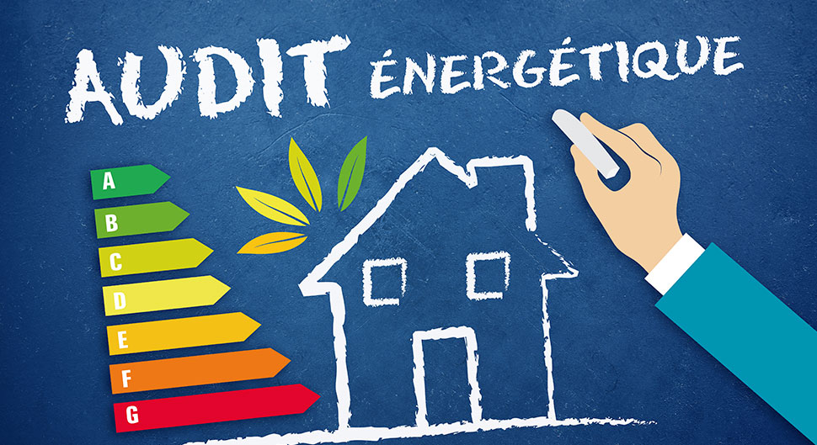
Les Étapes d’un Audit Énergétique
Phase de Préparation :
Définir les objectifs et le périmètre de l’audit.
Recueillir les informations préliminaires (plans, factures, historiques de consommation).
Préparer les outils et instruments de mesure nécessaires.
Phase de Collecte des Données :
Réaliser une inspection visuelle de l’enveloppe du bâtiment et de ses installations.
Effectuer des mesures in situ à l’aide d’instruments spécialisés (capteurs, dataloggers, caméras thermiques, etc.).
Recueillir des données qualitatives par des entretiens avec les occupants pour évaluer le confort et l’utilisation des espaces.
Dr. DAHHAOUI Hachimi

Slide 16
Les Étapes d’un Audit Énergétique
Phase d’Analyse des Données :
Traiter et interpréter les données collectées.
Identifier les zones de déperdition et les opportunités d’amélioration.
Comparer les résultats obtenus aux normes et aux indicateurs de référence (ex. Intensité de Consommation Énergétique – EUI).
Phase de Collecte des Données :
Réaliser une inspection visuelle de l’enveloppe du bâtiment et de ses installations.
Effectuer des mesures in situ à l’aide d’instruments spécialisés (capteurs, dataloggers, caméras thermiques, etc.).
Recueillir des données qualitatives par des entretiens avec les occupants pour évaluer le confort et l’utilisation des espaces.
Dr. DAHHAOUI Hachimi

Slide 17
Les Étapes d’un Audit Énergétique
Phase de Rédaction du Rapport et Recommandations :
Compiler et présenter les résultats dans un rapport clair et structuré.
Proposer des actions correctives et des solutions d’optimisation.
Définir un plan d’action pour la réhabilitation énergétique en priorisant les interventions.
Dr. DAHHAOUI Hachimi

Slide 18
Collecte des Données Préliminaires
Recensement des Informations Documentaires :
Rassembler les plans architecturaux, schémas techniques et historiques de consommation.
Consulter les factures énergétiques afin d'identifier les tendances et les anomalies.
Création d’une Base de Données Centralisée :
Centraliser l’ensemble des documents et relevés pour faciliter l’analyse ultérieure.
Assurer la vérification et la fiabilité des données collectées.
Inventaire des Équipements et Installations :
Identifier les systèmes existants (chauffage, ventilation, climatisation, éclairage, etc.).
Relever les caractéristiques des matériaux et l'état des isolants pour une première évaluation.
Importance de la Précision :
Garantir la qualité de l’audit en s’appuyant sur des informations complètes et vérifiées.
Préparer le terrain pour une analyse quantitative et qualitative approfondie.
Analyse des Données Historiques :
Étudier les relevés de consommation sur plusieurs périodes pour détecter des variations saisonnières.
Mettre en perspective les pics de consommation et les périodes de moindre utilisation.
Dr. DAHHAOUI Hachimi

Slide 19
Analyse de la Consommation Énergétique
Examen des Factures et Relevés :
Analyser les factures d'énergie sur plusieurs périodes pour identifier les tendances de consommation.
Repérer les pics de consommation et les périodes de faible usage.
Détection des Anomalies et Incohérences :
Identifier des écarts par rapport aux moyennes attendues, pouvant révéler des dysfonctionnements ou inefficacités.
Corréler les données de consommation avec des événements spécifiques (changements saisonniers, modifications d'usage, etc.).
Utilisation d'Outils de Visualisation :
Employer des graphiques et des diagrammes pour représenter l'évolution de la consommation.
Faciliter la détection des anomalies et l'interprétation des données.
Implications pour la Réhabilitation :
Utiliser l'analyse pour cibler les zones nécessitant des améliorations.
Prioriser les actions de réhabilitation en fonction des données et des opportunités d'optimisation.
Comparaison avec des Normes et Références :
Évaluer la consommation en la comparant à des indicateurs de référence tels que l'Intensité de Consommation Énergétique (EUI).
Déterminer si le bâtiment respecte ou dépasse les standards sectoriels.

Slide 20
Exploitation des Factures Énergétiques
Analyse Détaillée des Factures :
Examiner les différentes composantes de la facture (consommation, frais fixes, taxes, etc.).
Identifier la répartition des coûts et la part dédiée aux différents usages du bâtiment.
Utilisation des Indicateurs de Performance :
Calculer des indicateurs tels que l’Intensité de Consommation Énergétique (EUI) pour évaluer la performance.
Déterminer si la consommation est en adéquation avec les normes et les références du secteur.
Identification des Tendances et Anomalies :
Comparer les factures sur plusieurs périodes pour repérer des pics ou des creux inhabituels.
Corréler les variations de consommation avec des facteurs externes (saisonnalité, occupation, maintenance).
Identification des Opportunités d’Optimisation :
Mettre en évidence les postes de dépenses énergétiques excessifs.
Proposer des actions correctives pour réduire la consommation et optimiser les coûts.
Validation des Données :
Utiliser les informations des factures pour confirmer les données collectées sur le terrain.
Intégrer ces données à l’analyse globale en complément des mesures in situ et des simulations.
Dr. DAHHAOUI Hachimi

Slide 21
Inspection Visuelle et Diagnostic sur Site
Définition et Objectifs :
Réaliser une première évaluation du bâtiment par l'observation directe.
Identifier visuellement les anomalies, les défauts d'isolation, et les ponts thermiques.
Orienter les interventions futures en repérant rapidement les zones problématiques.
Méthodologie :
Suivre un protocole d’inspection standardisé pour garantir une évaluation cohérente.
Parcourir l’ensemble du bâtiment et examiner l’état de l’enveloppe, des ouvertures, et des finitions.
Noter les signes de dégradation, telles que fissures, infiltrations, et détérioration des matériaux.
Recueillir des informations complémentaires via des entretiens avec les occupants concernant le confort thermique.
Avantages :
Méthode rapide et peu coûteuse pour une première analyse.
Permet de formuler des hypothèses sur les déperditions énergétiques avant d'engager des mesures techniques plus détaillées.
Fournit une vision globale de l'état du bâtiment.
Limites :
Evaluation subjective qui dépend de l'expérience de l'inspecteur.
Ne remplace pas les mesures quantitatives, qui sont nécessaires pour confirmer les observations.
Dr. DAHHAOUI Hachimi

Slide 22
Inspection Visuelle et Diagnostic sur Site
Complémentarité avec d’autres Méthodes :
L’inspection visuelle sert de base pour cibler les zones à approfondir avec des instruments de mesure (caméras thermiques, blower door test, etc.).
Permet d’affiner le diagnostic en combinant observations qualitatives et données quantitatives.
Dr. DAHHAOUI Hachimi

Slide 23
Techniques de Mesures Ponctuelles
Objectif des Mesures Ponctuelles :
Réaliser des relevés précis et ciblés sur des points critiques identifiés lors de l’inspection visuelle.
Compléter les données globales par des mesures spécifiques sur des zones localisées.
Avantages :
Obtention de données précises et détaillées sur des zones spécifiques.
Possibilité d’identifier rapidement des anomalies ou des déperditions localisées.
Complément utile aux autres méthodes d’évaluation (inspection visuelle, mesures continues, simulation).
Méthodologie :
Utilisation d’instruments portables (thermomètres infrarouges, hygromètres, anémomètres, etc.) pour mesurer des paramètres clés.
Réalisation de relevés à des endroits stratégiques (autour des ouvertures, sur les murs porteurs, aux points de jonction des matériaux, etc.).
Calibration régulière des instruments pour garantir la fiabilité et la précision des mesures.
Intégration des Données :
Les résultats des mesures ponctuelles servent à valider et affiner l’analyse globale du diagnostic énergétique.
Comparaison des données obtenues avec des normes et indicateurs de référence (ex. Intensité de Consommation Énergétique – EUI).
Dr. DAHHAOUI Hachimi

Slide 24
Approche Basée sur la Simulation Numérique
Définition et Objectifs :
Utiliser des logiciels de simulation pour modéliser la performance énergétique d’un bâtiment.
Prédire le comportement thermique en intégrant des données mesurées et des hypothèses sur l’enveloppe et les systèmes techniques.
Méthodologie :
Collecte des données de base (plans, caractéristiques des matériaux, résultats des mesures in situ).
Création d’un modèle numérique du bâtiment à l’aide de logiciels spécialisés (ex. EnergyPlus, TRNSYS).
Simulation de différents scénarios pour évaluer l’impact des interventions et des améliorations envisagées.
Avantages :
Offre une vision prédictive et permet d’anticiper l’impact des modifications structurelles ou techniques.
Complète les mesures in situ en validant et en ajustant les hypothèses de diagnostic.
Aide à optimiser la planification des travaux de réhabilitation énergétique.
Limites :
La précision de la simulation dépend fortement de la qualité et de l’exhaustivité des données d’entrée.
Nécessite une expertise technique pour la configuration et l’interprétation des résultats.
Peut être chronophage et requérir des ressources matérielles et logicielles importantes.
Intégration avec d’Autres Méthodes :
La simulation numérique se combine efficacement avec les mesures in situ pour offrir une analyse complète et fiable.
Permet de tester virtuellement plusieurs scénarios avant d’engager des interventions coûteuses sur le terrain.

Slide 25
Logiciels de Simulation Énergétique
Présentation Générale :
Utilisation de logiciels spécialisés pour modéliser la performance énergétique d’un bâtiment.
Permet de simuler les flux thermiques, la consommation et d’identifier les ponts thermiques.
Avantages :
Aide à anticiper l’impact des interventions avant leur mise en œuvre sur le terrain.
Permet d’optimiser la planification des travaux en testant virtuellement diverses configurations.
Complémente efficacement les données récoltées par des mesures directes.
Exemples de Logiciels :
EnergyPlus : Logiciel de simulation thermique détaillé, utilisé pour évaluer le comportement énergétique global.
TRNSYS : Outil modulaire permettant de simuler les systèmes énergétiques et de modéliser des scénarios complexes.
Autres logiciels spécialisés selon les besoins et la complexité du projet.
Limites et Précautions :
La précision de la simulation dépend fortement de la qualité et de l’exhaustivité des données d’entrée.
Requiert une expertise technique pour la configuration, l’interprétation des résultats et l’adaptation des modèles.
Peut être chronophage et nécessite des ressources informatiques conséquentes pour des simulations complexes.
Fonctionnalités Clés :
Simulation de différents scénarios d’intervention (amélioration de l’enveloppe, changement des systèmes CVC, etc.).
Analyse des interactions entre les paramètres thermiques, l’enveloppe et les équipements.
Possibilité de valider et d’ajuster les hypothèses de diagnostic obtenues par les mesures in situ.

Slide 26
Avantages et Limites de la Simulation
Avantages :
Vision Prédictive :
Permet de simuler différents scénarios d’intervention et d’anticiper l’impact des modifications sur la performance énergétique.
Complémentarité avec les Mesures In Situ :
Valide et ajuste les hypothèses issues des relevés sur le terrain.
Optimisation des Interventions :
Aide à identifier les solutions les plus efficaces avant de réaliser des travaux sur le terrain.
Réduction des Risques :
Minimise les imprévus en testant virtuellement plusieurs configurations et en évaluant leurs retombées.
Limites :
Dépendance aux Données d’Entrée :
La fiabilité des résultats est conditionnée par la qualité et l’exhaustivité des informations utilisées.
Expertise Technique Requise :
La configuration des modèles et l’interprétation des résultats nécessitent des compétences spécialisées.
Consommation de Ressources :
Les simulations complexes peuvent être chronophages et nécessiter des moyens informatiques conséquents.
Simplification des Réalités :
Les modèles numériques, par nature, peuvent ne pas reproduire avec précision toutes les subtilités du comportement réel du bâtiment.
Dr. DAHHAOUI Hachimi

Slide 27
Méthodes d’Inventaire Énergétique
Objectif de l’Inventaire :
Recenser l’ensemble des équipements, systèmes et installations influençant la performance énergétique du bâtiment.
Fournir une base de données complète pour le diagnostic et la planification des interventions.
Étapes de l’Inventaire :
Identification des Équipements :
Lister les systèmes de chauffage, ventilation, climatisation (CVC), éclairage, et autres dispositifs énergétiques.
Collecte des Caractéristiques Techniques :
Relever les spécifications techniques (puissance, efficacité, année d’installation, etc.).
Analyse de l’Utilisation et de l’Entretien :
Vérifier l’état de fonctionnement, la fréquence de maintenance et les anomalies constatées.
Recueil d’Informations Documentaires :
Rassembler les documents techniques, plans, manuels d’utilisation et historiques de consommation.
Utilisation des Données d’Inventaire :
Servir de base pour l’analyse quantitative et la modélisation énergétique.
Orienter les priorités d’intervention en identifiant les équipements les plus énergivores.
Permettre une comparaison avec des référentiels et normes de performance.
Dr. DAHHAOUI Hachimi

Slide 28
Méthodes d’Inventaire Énergétique
Avantages et Limites :
Avantages :
Offre une vision globale et détaillée de l’ensemble des systèmes influençant la performance énergétique.
Facilite la planification des interventions en identifiant clairement les points faibles.
Limites :
Peut nécessiter un temps conséquent pour recueillir et vérifier l’ensemble des données.
La qualité de l’inventaire dépend de la disponibilité et de la fiabilité des informations existantes.
Dr. DAHHAOUI Hachimi

Slide 29
Importance de la Modélisation Thermique
Définition : Utilisation de modèles numériques pour simuler les transferts de chaleur et évaluer le bilan thermique d’un bâtiment.
Avantages :
Permet d’anticiper l’impact des modifications structurelles et techniques.
Réduit les risques d’erreurs en testant virtuellement plusieurs scénarios.
Facilite la prise de décision en fournissant une vision prédictive de la performance énergétique.
Objectifs :
Identifier les zones de déperdition énergétique et les ponts thermiques.
Valider l’efficacité des interventions envisagées avant leur mise en œuvre.
Optimiser la conception des travaux de réhabilitation énergétique.
Limites :
Dépend fortement de la qualité et de l’exhaustivité des données d’entrée.
Requiert une expertise technique pour la configuration et l’interprétation des résultats.
Peut ne pas capturer toutes les subtilités du comportement thermique réel du bâtiment.
Méthodologie :
Collecter des données détaillées sur la géométrie, les matériaux et les systèmes techniques du bâtiment.
Utiliser des logiciels spécialisés pour modéliser le comportement thermique (ex. EnergyPlus, TRNSYS).
Comparer les résultats simulés avec les mesures in situ pour affiner l’analyse.

Slide 30
Étapes de la Modélisation d’un Bâtiment
Collecte des Données :
Rassembler toutes les informations essentielles : plans architecturaux, caractéristiques des matériaux, données sur les systèmes techniques (chauffage, ventilation, climatisation, etc.).
Utiliser les relevés in situ et les données historiques pour garantir la représentativité du modèle.
Validation des Résultats :
Comparer les résultats de la simulation avec les données mesurées sur le terrain.
Ajuster le modèle en fonction des écarts observés pour améliorer sa précision et sa fiabilité.
Itération et Optimisation :
Répéter le processus de simulation et de validation pour affiner le modèle.
Utiliser les résultats obtenus pour optimiser la conception des interventions de réhabilitation énergétique.
Création du Modèle Numérique :
Utiliser des logiciels spécialisés (ex. EnergyPlus, TRNSYS) pour construire un modèle virtuel du bâtiment.
Représenter fidèlement la géométrie, l’enveloppe et les propriétés thermiques des matériaux.
Simulation :
Définir différents scénarios d’intervention (amélioration de l’isolation, modification des systèmes techniques, etc.).
Simuler le comportement thermique du bâtiment pour évaluer les flux de chaleur et identifier les zones critiques.

Slide 31
Analyse Comparative – Modèle vs Réalité
Méthodologie de l’Analyse :
Collecte des Données Réelles : Rassembler les mesures in situ (températures, débits, consommation, etc.) réalisées sur le bâtiment.
Comparaison Quantitative : - Comparer les valeurs obtenues par simulation avec celles mesurées. - Utiliser des outils statistiques pour évaluer les écarts (moyennes, écarts-types, pourcentages d’erreur).
Identification des Causes d’Écart : - Analyser les divergences en considérant les hypothèses du modèle, les simplifications et les variations climatiques. - Identifier les éventuelles erreurs de mesure ou lacunes dans les données d’entrée.
Ajustement et Calibration du Modèle : - Réviser et affiner les paramètres du modèle pour réduire les écarts constatés. - Réitérer le processus de simulation avec des données mises à jour afin d’obtenir une meilleure concordance avec la réalité.
Utilisation des Résultats Comparatifs : - Valider l’efficacité du modèle pour qu’il serve de support fiable aux décisions de réhabilitation. - Orienter les interventions correctives en se basant sur une analyse robuste et fondée sur des données réelles.
Objectifs de la Comparaison :
Vérifier la précision du modèle numérique en le confrontant aux données mesurées sur le terrain.
Identifier les écarts entre les résultats simulés et la réalité pour améliorer la fiabilité du diagnostic.
Dr. DAHHAOUI Hachimi

Slide 32
Techniques d’Analyse des Écarts
Introduction : Analyser et quantifier les différences entre les données simulées et les mesures réelles pour affiner le modèle.
Méthodes de Régression :
Application de l’analyse de régression pour modéliser la relation entre les données simulées et les mesures réelles.
Ajustement des paramètres du modèle en fonction des résultats obtenus par régression.
Outils Statistiques :
Utilisation de mesures telles que l’écart moyen, l’écart-type et le pourcentage d’erreur pour quantifier les divergences.
Calcul du coefficient de corrélation afin d’évaluer la relation entre les valeurs simulées et mesurées.
Processus Itératif d’Ajustement :
Répéter l’analyse en modifiant les hypothèses et les paramètres pour réduire progressivement les écarts.
Intégration de nouvelles données et vérification continue afin d’améliorer la précision du modèle.
Visualisation Graphique :
Réalisation de diagrammes en nuage de points et de courbes de tendance pour représenter visuellement les écarts.
Analyse des résidus pour identifier les biais systématiques et les anomalies.
Identification des Sources d’Erreur :
Vérifier la qualité des données d’entrée, le calibrage des instruments et l’impact des conditions extérieures.
Identifier les facteurs externes (conditions climatiques, usage du bâtiment) susceptibles d’influencer les écarts.

Slide 33
Indicateurs de Performance Énergétique (IPE)
Définition :
Indicateurs quantitatifs permettant d’évaluer la performance énergétique d’un bâtiment.
Exemples courants : Intensité de Consommation Énergétique (EUI), coefficient de performance des systèmes de chauffage et de climatisation.
Méthodes de Calcul et Mesure :
Utilisation des données collectées (factures, relevés in situ, simulations) pour obtenir des valeurs représentatives.
Comparaison avec des benchmarks nationaux ou internationaux pour évaluer la compétitivité énergétique du bâtiment.
Rôle dans le Diagnostic :
Mesurer l’efficacité énergétique et comparer les performances avec des normes ou référentiels.
Identifier les points forts et les faiblesses pour orienter les interventions de réhabilitation.
Importance de l’Interprétation :
Facilite la prise de décision en orientant les priorités d’intervention.
Permet un suivi continu de l’évolution de la performance énergétique et l’efficacité des actions mises en œuvre.
Exemples d’Indicateurs :
Intensité de Consommation Énergétique (EUI) :
Calculée en kWh/m²/an, elle permet de comparer la consommation d’un bâtiment avec des standards sectoriels.
Autres indicateurs possibles : Coefficient de performance (COP) des systèmes CVC, consommation énergétique par type d’usage, etc.
Limites et Précautions :
La fiabilité des indicateurs dépend de la qualité des données d’entrée.
Nécessite de prendre en compte le contexte spécifique du bâtiment (usage, localisation, climat) pour une interprétation juste.

Slide 34
Utilisation des IPE dans le Diagnostic
Évaluation de la Performance Globale :
Utiliser les Indicateurs de Performance Énergétique (IPE), notamment l'Intensité de Consommation Énergétique (EUI), pour mesurer la performance du bâtiment en kWh/m²/an.
Identifier les points faibles et les opportunités d'amélioration en comparant la consommation réelle aux benchmarks.
Outil de Communication et de Reporting :
Synthétiser des données complexes en indicateurs simples pour faciliter la prise de décision.
Servir d'argumentaire auprès des investisseurs, gestionnaires et autorités pour démontrer l'impact des améliorations énergétiques.
Comparaison avec des Référentiels :
Mettre en perspective les résultats obtenus avec des standards nationaux ou internationaux.
Évaluer la compétitivité énergétique du bâtiment en le comparant à des structures similaires.
Prise de Décision Stratégique :
Prioriser les interventions en identifiant les zones les plus énergivores grâce aux IPE.
Orienter les choix techniques et financiers en se basant sur des données quantitatives fiables.
Suivi des Améliorations :
Suivre l'évolution des performances après la mise en place des actions de réhabilitation.
Valider l'efficacité des interventions grâce à des mesures avant/après.

Slide 35
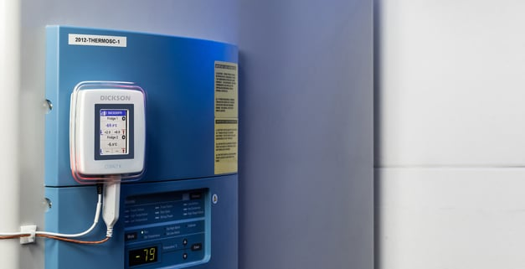
Mesure de l’Efficacité des Systèmes Énergétiques
Objectifs :
Évaluer la performance des installations techniques (chauffage, ventilation, climatisation, etc.).
Identifier les inefficacités et proposer des améliorations pour optimiser la consommation énergétique.
Data Logger
prennent en charge jusqu’à 4 capteurs externes simultanément pour surveiller
Méthodologie :
Réaliser des tests de performance sur site pour mesurer les débits, températures et rendements.
Utiliser des instruments spécialisés pour contrôler le fonctionnement des équipements (capteurs, dataloggers, etc.).
Comparer les performances mesurées avec les spécifications techniques et les normes en vigueur.
Le plus petit capteur triple (température, l’hygrométrie et la concentration de CO2)
Dr. DAHHAOUI Hachimi

Slide 36
Mesure de l’Efficacité des Systèmes Énergétiques
Indicateurs Clés :
Coefficient de performance (COP) des systèmes de chauffage et de climatisation.
Rendement énergétique et efficacité de la distribution d’air.
Temps de réponse et stabilité des systèmes en conditions réelles.
Avantages :
Permet une approche quantitative et objective de l’analyse des systèmes énergétiques.
Aide à réduire les consommations énergétiques en optimisant le fonctionnement des installations.
Fournit des données concrètes pour orienter les décisions en matière de réhabilitation.
Analyse et Interprétation :
Identifier les déviations par rapport aux performances optimales.
Déterminer l’impact des conditions d’utilisation sur l’efficacité des systèmes.
Utiliser les résultats pour prioriser les actions d’amélioration et de maintenance.
Dr. DAHHAOUI Hachimi

Slide 37
Diagnostic des Systèmes CVC
Objectifs :
Évaluer la performance des systèmes de chauffage, ventilation et climatisation (CVC) afin d’assurer un confort optimal et une consommation énergétique maîtrisée.
Identifier les dysfonctionnements, inefficacités et opportunités d’optimisation des installations.
Indicateurs et Outils :
Utiliser des anémomètres, capteurs de température et dispositifs de mesure de la consommation pour collecter des données précises.
Calculer le coefficient de performance (COP) des systèmes pour évaluer leur efficacité.
Analyser les cycles de fonctionnement et les temps de réponse des équipements pour détecter d’éventuels dysfonctionnements.
Méthodologie :
Réaliser une inspection visuelle complète des installations CVC pour détecter tout signe d’usure ou de dysfonctionnement.
Effectuer des tests de performance sur site, incluant la mesure des débits d’air, des températures à la sortie et des rendements énergétiques.
Comparer les résultats obtenus avec les spécifications techniques des équipements et les normes en vigueur.
Dr. DAHHAOUI Hachimi

Slide 38
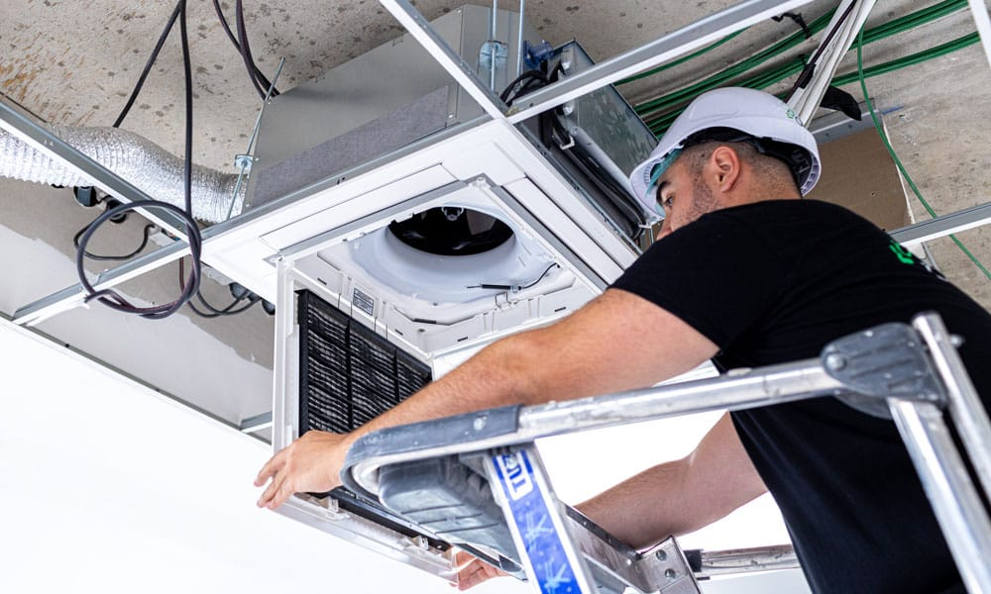
Diagnostic des Systèmes CVC
Avantages :
Permet une évaluation objective et détaillée de la performance énergétique des systèmes CVC.
Aide à identifier rapidement les zones nécessitant des interventions correctives ou des améliorations.
Limites :
La précision des mesures peut être affectée par la variabilité des conditions d’utilisation et environnementales.
Nécessite une expertise technique pour interpréter correctement les résultats et adapter les recommandations.
Dr. DAHHAOUI Hachimi

Slide 39
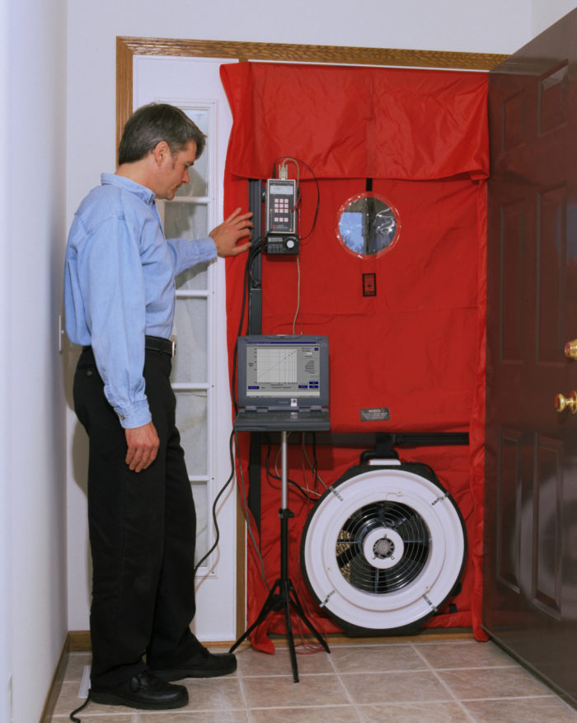
Techniques de Mesure d’Étanchéité à l’Air
Objectifs :
Évaluer la perméabilité à l'air de l'enveloppe du bâtiment.
Identifier les fuites d'air qui peuvent contribuer aux déperditions énergétiques.
Outil Principal – Le Blower Door Test :
Principe de Fonctionnement :
Installation d'une porte soufflante pour contrôler et mesurer les flux d'air.
Création d'une pression négative ou positive pour détecter les infiltrations.
Procédure :
Calibrer l'appareil et fermer toutes les ouvertures contrôlables.
Mesurer les variations de débit d'air en fonction de la pression appliquée.
Interprétation des Résultats :
Évaluer le taux de renouvellement d'air et comparer avec des normes de performance.
Méthodologie :
Réaliser des tests in situ pour mesurer l'infiltration et l'exfiltration d'air.
Utiliser des équipements spécialisés pour créer une différence de pression entre l'intérieur et l'extérieur du bâtiment.
Dr. DAHHAOUI Hachimi

Slide 40
Techniques de Mesure d’Étanchéité à l’Air

Slide 41
Avantages et Limites du Blower Door Test
Avantages :
Fiabilité et Rapidité :
Fournit des données quantitatives précises sur l'étanchéité à l'air en peu de temps.
Permet d'identifier rapidement les zones de déperdition d'air.
Facilité d'Utilisation :
Méthode standardisée et reconnue internationalement pour le diagnostic énergétique.
Installation simple et interprétation des résultats facilitée par des outils dédiés.
Coût-Efficacité :
Relativement abordable par rapport à d'autres méthodes d'analyse approfondie.
Permet de prioriser les interventions de rénovation en ciblant les points faibles.
Limites :
Sensibilité aux Conditions Environnementales :
Les résultats peuvent être influencés par les variations climatiques (température, vent).
Dépendance à la Calibration :
Nécessite une calibration régulière des instruments pour garantir la précision.
Interprétation Technique :
Requiert une expertise technique pour analyser correctement les données et identifier les causes exactes des fuites.
Limites dans la Localisation Précise :
Bien que le test identifie une mauvaise étanchéité, il peut être nécessaire d’utiliser d’autres outils (comme la thermographie) pour localiser précisément les fuites.
Dr. DAHHAOUI Hachimi

Slide 42
Techniques de Diagnostic par Thermographie
Avantages :
Permet une détection rapide et non invasive des anomalies d'isolation et des fuites d'air.
Offre une représentation visuelle claire facilitant la communication des résultats auprès des parties prenantes.
Complémente efficacement les autres méthodes de diagnostic (inspection visuelle, blower door test).
Principe de la Thermographie :
Utilisation de caméras thermiques pour détecter les différences de température à la surface des bâtiments.
Visualisation des variations thermiques qui indiquent des zones de déperdition ou des ponts thermiques.
Applications Pratiques :
Identification des ponts thermiques, des zones de déperdition d'énergie et des défauts d'isolation.
Vérification de l'efficacité des interventions de réhabilitation énergétique après travaux.
Méthodologie :
Réalisation d'inspections thermographiques en conditions optimales (conditions climatiques favorables, absence d'exposition directe au soleil).
Captation d'images thermiques de l'enveloppe du bâtiment, en mettant l'accent sur les joints, ouvertures, et interfaces entre matériaux.
Analyse des images pour identifier les zones présentant des écarts de température anormaux.
Limites :
La précision des mesures peut être influencée par les conditions environnementales (vent, humidité, ensoleillement).
Nécessite une expertise pour l'interprétation correcte des images thermiques.
Peut nécessiter plusieurs prises de vue pour obtenir une analyse complète et fiable.
Dr. DAHHAOUI Hachimi

Slide 43
Présentation des Caméras Thermiques
Exemples Visuels :
Illustration par des images thermiques montrant des zones chaudes et froides.
Comparaison d’images avant et après interventions pour évaluer l’efficacité des travaux de réhabilitation.
Principe de Fonctionnement :
Captent les rayonnements infrarouges émis par les surfaces pour générer une image thermique.
Permettent de visualiser les différences de température à la surface des matériaux.
Caractéristiques Techniques :
Résolution thermique et spatiale adaptées à l’inspection des bâtiments.
Plage de détection de température adaptée aux conditions d’inspection sur site.
Options de réglages (sensibilité, échelle de couleurs) pour optimiser l’analyse.
Avantages et Limites :
Avantages : méthode non invasive, rapide et offrant une visualisation claire des anomalies.
Limites : dépendance aux conditions environnementales et nécessité d’une interprétation experte des images.
Dr. DAHHAOUI Hachimi

Slide 44
Présentation des Caméras Thermiques

Slide 45
Lecture et Interprétation des Images Thermiques
Comparaison avec des Données de Référence :
Contraster les images thermiques avec les plans et les relevés in situ pour valider les observations.
Vérifier la cohérence des anomalies détectées avec l’inspection visuelle.
Analyse des Contrastes Thermiques :
Identifier les variations de température entre différentes zones du bâtiment.
Repérer les zones anormales (points chauds ou froids) indiquant des déperditions ou des ponts thermiques.
Identification des Anomalies :
Détecter les ponts thermiques, les fuites d’air, et les défauts d’isolation.
Analyser les images pour localiser précisément les zones problématiques.
Interprétation des Couleurs et des Nuances :
Utiliser l'échelle de couleurs pour déterminer l'intensité des écarts thermiques.
Comprendre que les couleurs chaudes (rouge/orange) indiquent souvent des zones de déperdition ou de surchauffe, tandis que les couleurs froides (bleu/vert) peuvent signaler des zones bien isolées.
Utilisation pour le Diagnostic :
Intégrer l’interprétation des images thermiques dans le diagnostic global.
Utiliser les informations pour prioriser les interventions de réhabilitation énergétique.
Dr. DAHHAOUI Hachimi

Slide 46
Analyse des Ponts Thermiques
Méthodes d’Analyse et de Quantification :
Mesurer l’ampleur des écarts thermiques à l’aide de caméras thermiques.
Utiliser des simulations numériques pour estimer l’impact des ponts thermiques sur la consommation énergétique globale.
Comparer les résultats obtenus avec des normes et benchmarks de performance.
Identification des Ponts Thermiques :
Utilisation des images thermiques pour repérer les zones présentant des écarts de température marqués.
Recoupement avec l’inspection visuelle et les plans du bâtiment pour localiser précisément ces zones.
Conséquences et Recommandations :
Impact sur le confort intérieur (variations de température, condensation, etc.).
Proposer des solutions de renforcement de l’isolation et des modifications constructives pour réduire ces déperditions.
Importance de la prise en compte des ponts thermiques dans la planification des interventions de réhabilitation énergétique.
Causes et Facteurs Contribuant :
Ruptures dans l’isolation due à des jonctions entre différents matériaux ou structures.
Conception architecturale déficiente ou dégradation des matériaux d’isolation au fil du temps.
Infiltrations d’air aux interfaces entre l’enveloppe du bâtiment et les ouvertures.
Dr. DAHHAOUI Hachimi

Slide 47
Mesures de la Consommation en Temps Réel
Avantages :
Permet une réaction immédiate en cas de dysfonctionnement ou d’inefficacité.
Facilite l’analyse dynamique des consommations et la détection des anomalies.
Offre une base de données riche pour affiner les diagnostics et optimiser les interventions.
Objectifs :
Assurer un suivi continu de la consommation énergétique du bâtiment.
Détecter rapidement les variations anormales et identifier les pics de consommation.
Méthodologie :
Installation de compteurs intelligents et de capteurs connectés pour la collecte de données en continu.
Utilisation de dataloggers pour enregistrer les données de consommation à intervalles réguliers.
Intégration des mesures dans des tableaux de bord interactifs pour une visualisation en temps réel.
Limites et Précautions :
Nécessite une maintenance régulière des équipements de mesure pour garantir leur précision.
La qualité des données dépend de la fiabilité des capteurs et de la connectivité.
Peut engendrer des coûts supplémentaires liés à l’installation et à la gestion des systèmes de monitoring.
Dr. DAHHAOUI Hachimi

Slide 48
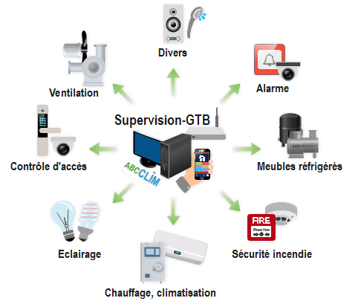
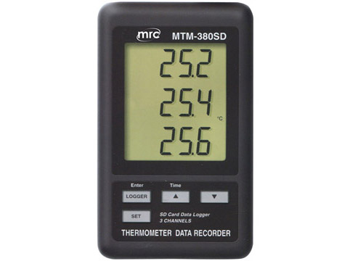
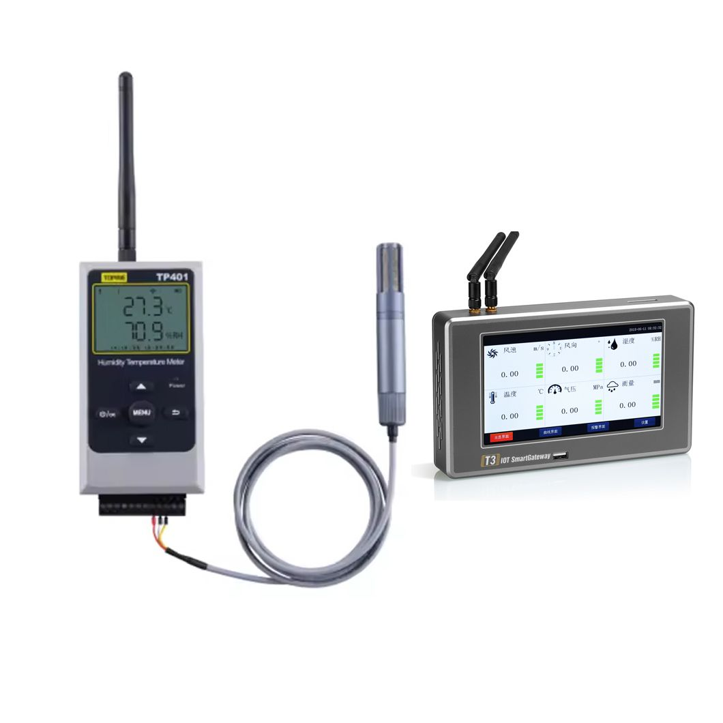
Outils de Monitoring Énergétique
Dataloggers : Appareils enregistrant des données (température, consommation, débits, etc.) à intervalles réguliers.
Compteurs Intelligents : Mesurent et transmettent automatiquement la consommation d’énergie aux systèmes de gestion.
Capteurs Connectés (IoT) :Capteurs de température, humidité, pression et débit intégrés dans un réseau pour une surveillance continue.
Systèmes de Gestion Technique du Bâtiment (GTB) :Plateformes centralisées permettant l’agrégation et l’analyse des données en temps réel.
Dr. DAHHAOUI Hachimi

Slide 49
Outils de Monitoring Énergétique
Fonctionnalités Clés :
Surveillance continue et automatisée de la performance énergétique.
Visualisation interactive via des tableaux de bord et graphiques.
Détection instantanée des anomalies et alertes en cas de dysfonctionnements.
Intégration et Compatibilité :
Possibilité d’intégrer divers capteurs et dispositifs dans une plateforme unique.
Adaptabilité aux différents types de bâtiments et aux exigences spécifiques des projets.
Avantages :
Amélioration de la réactivité face aux variations de consommation.
Facilite la prise de décision pour l’optimisation et la maintenance.
Permet un suivi détaillé de l’impact des interventions de réhabilitation.
Dr. DAHHAOUI Hachimi

Slide 50
Synthèse des Méthodologies d’Évaluation
Complémentarité des Méthodes :
Les approches qualitative et quantitative se renforcent mutuellement.
La simulation permet d’ajuster et de confirmer les données récoltées sur le terrain.
Récapitulatif des Approches :
Approche Qualitative :
Inspection visuelle, recueil d'observations et entretiens pour identifier les zones problématiques.
Approche Quantitative :
Audits énergétiques (de base et approfondi), mesures in situ et utilisation d’instruments spécialisés.
Simulation Numérique :
Modélisation thermique pour tester différents scénarios et valider les hypothèses issues des mesures
Points Clés pour une Évaluation Fiable
Importance de la qualité des données d’entrée (factures, relevés, inventaire des équipements).
Nécessité d’une expertise technique pour l’interprétation et l’ajustement des modèles.
Recoupement des résultats pour orienter efficacement les interventions de réhabilitation énergétique.
Impact sur la Réhabilitation :
Un diagnostic énergétique rigoureux, basé sur ces méthodologies, est indispensable pour prioriser et optimiser les actions correctives.
Favorise une approche interdisciplinaire et une amélioration continue de la performance énergétique du bâtiment.
Dr. DAHHAOUI Hachimi

Slide 51
Conclusion
Synthèse des Points Abordés :
Récapitulatif des approches qualitatives et quantitatives dans l’évaluation de la performance énergétique.
Importance de combiner l’inspection visuelle, les mesures in situ et les simulations numériques pour obtenir un diagnostic fiable.
Recoupement des données et utilisation d’indicateurs (ex. Intensité de Consommation Énergétique – EUI) pour orienter les interventions.
Enjeux et Perspectives :
La rigueur méthodologique permet d’identifier précisément les zones de déperdition et les opportunités d’amélioration.
Nécessité d’une approche itérative et interdisciplinaire pour optimiser le diagnostic énergétique.
Transition vers l’Instrumentation et les Mesures In Situ :
Après avoir posé les fondations méthodologiques, l’analyse passe à la phase pratique de mesure.
La prochaine section se concentrera sur les outils, capteurs et techniques permettant de collecter des données concrètes sur le terrain.
Cette transition est essentielle pour valider et affiner les hypothèses formulées lors de la phase méthodologique.
Dr. DAHHAOUI Hachimi

